Slide 1
Infraestructura del comercio
electrónico

Slide 2
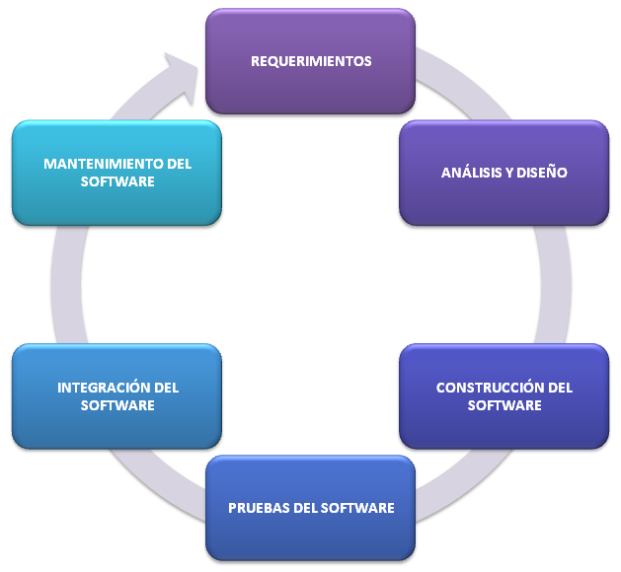
Empezando por la ingeniería

Slide 3
Principales puntos de enfoque
Sitios web
Traidicional
Movil
Correos electronicos
Facebook
Twitter
Tablet
Instagram
Medios sociales
Listas internas
Listas externas

Slide 4
Exponiendo puntos de enfoque
Sitios web
Busqueda
Visualización
Correos electronicos
Boletines informativos
Actualizaciones sobre ventas
Medios sociales
Participación
Conversación
Patrocinios

Slide 5
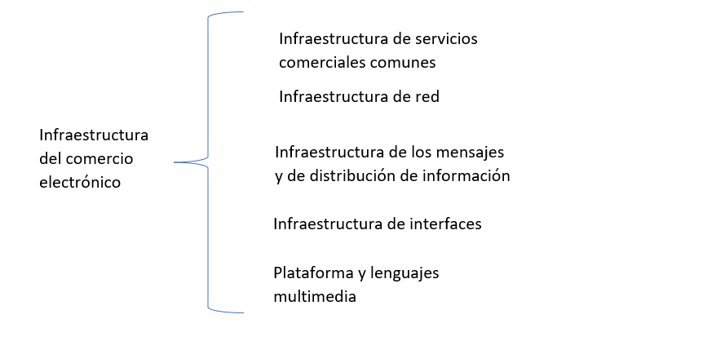
La Infraestructura

Slide 6
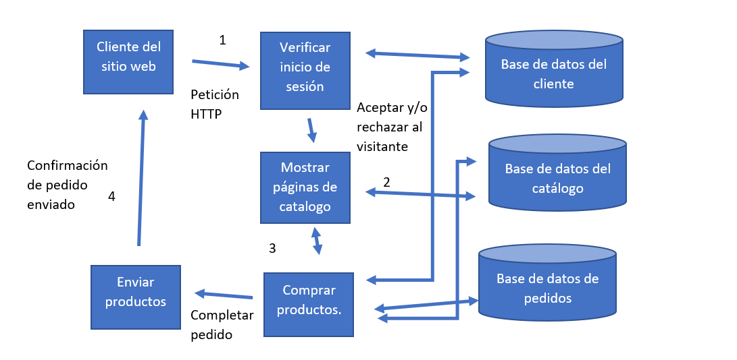
Diagrama de un sitio web

Slide 7
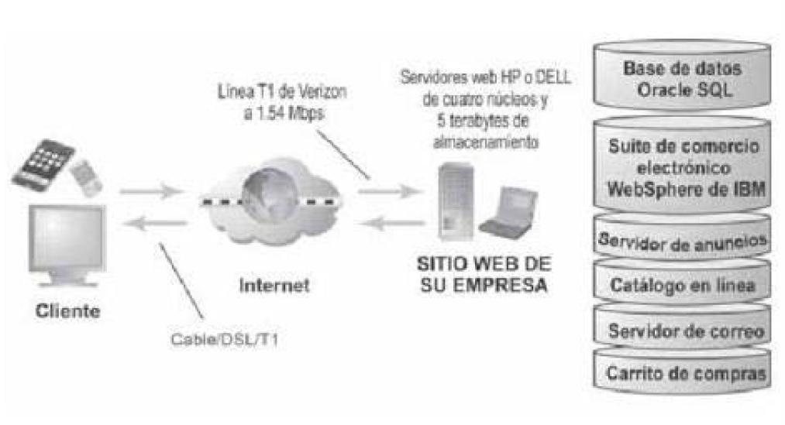
La parte física

Slide 8
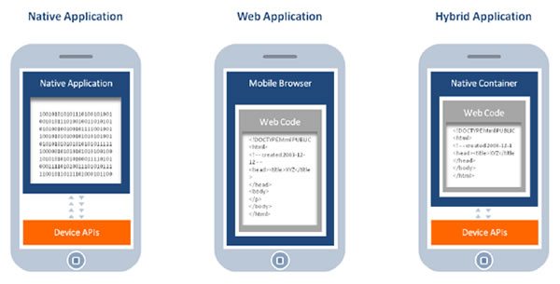
Recientemente

